Slide 1
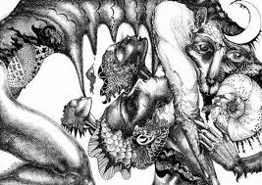
2. Prokletí básníci
Mgr. Regina Jonášová 2022

Slide 2
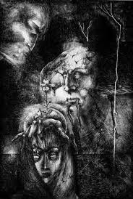
Symbolismus
= umělecký směr pronikající do české literatury z Francie, kde vznikl v 80.letech 19.století
SYMBOLISMUS:
Uměleckým prostředkem je symbol, neboli znak
Vyjadřuje nevyjádřitelné, abstraktní
Tajemno, hledání krásy v záporném a ošklivém
Čtenář dešifruje

Slide 3
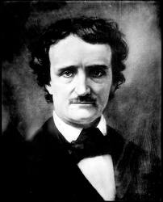
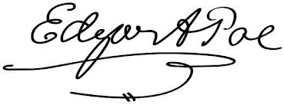
Edgar Allan Poe - USA
= myšlenkový předchůdce prokletých básníků
1809 – 1849
V roce 1845 napsal slavnou básnickou skladbu Havran

Slide 4
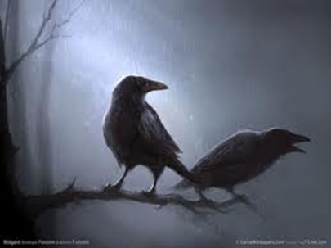
Edgar Allan Poe
Byl představitelem vznikající americké novelistiky
Psal „literaturu děsu“ (horory, detektivky)
Předešel svou dobu, Francouze (prokleté básníky) inspiroval, překládali ho

Slide 5
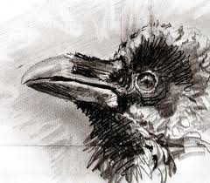
Edgar Allan Poe - Havran
Báseň Havran Poem rozebrána v odborné eseji
Filozofie básnické skladby:
Havran rozmlouvá s básníkem, který trpí ztrátou zemřelé dívky Lenory
Básník se ptá na posmrtný život apod.

Slide 6
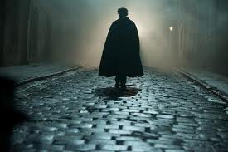
Edgar Allan Poe - Havran
Havran odpovídá vždy: „NEVERMORE“ (nikdy více)
Motiv smrti vítězí nad láskou
Text je efektní, velmi promyšlený, děsivý
Byl psán velmi dlouho
Sugesce je dosaženo stupňováním otázek

Slide 7
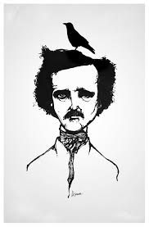
Edgar Allan Poe
Zemřel ve stylu svých děl:
Opilý a zfetovaný nalezen v kómatu na chodníku, neprobral se…
https://www.youtube.com/watch?v=kVbcrKpmvcA

Slide 8
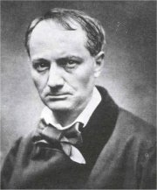
Francie – prokletí básníci
Charles Baudelaire
1821 – 1867
Vymykal se bohémstvím v životě i tvorbě
1857 Květy zla

Slide 9

Charles Baudelaire - Květy zla
Rozervanost
Krásu autor hledá ve zlu a ošklivosti
Lásku v pohrdání
Neklid
Bohatý moderní jazyk
V době vzniku byl básník stíhán pro urážku veřejné mravnosti
Navíc žil s mulatkou

Slide 10
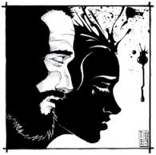
Charles Baudelaire - Květy zla
Zdechlina – báseň:
„Kult ošklivé krásy“ (Šalda)
„Zdechlina rozežraná na horkém loži z oblázků…“
https://www.youtube.com/watch?v=yNBohMH6JgA
Ó, já tě zbožňuji:
Obdobný efekt, děs a odpudivost mají šokovat, ohromit

Slide 11
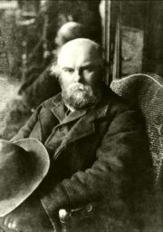
Paul Verlaine
1844 – 1896
Ze spořádané rodiny
Bohémsky nevázaný, alkoholové orgie X pak zase askeze a omezování se

Slide 12
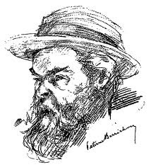
Paul Verlaine
S básníkem Arthurem Rimbaudem se toulal Evropou
Pak ho ale postřelil a rozešli se
2 roky byl ve vězení, léčil se, ale pak ve svém životě pokračoval

Slide 13
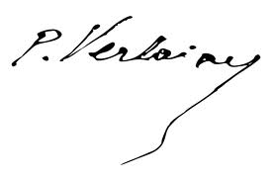
Paul Verlaine
Básnická sbírka Písně beze slov:
Rozvíjí symbolismus
Používá volné asociace představ
Zvukomalebné melodické verše

Slide 14
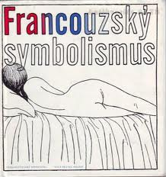
Paul Verlaine - Písně beze slov
Rozvíjí symbolismus = programová báseň
Smysly:
Hudba
Zpěv
Odstíny barev
Vůně
Básník má okouzlovat….

Slide 15
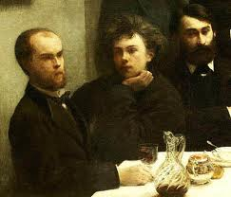
Arthur Rimbaud
1854 – 1891
Od dětství byl proti rodině, utíkal z domova
Cestoval s Verlainem, který kvůli němu opustil ženu a dítě
Homosexuální vášnivý vztah (17- letý a 27- letý básník) skončil hádkami a pak střelbou

Slide 16
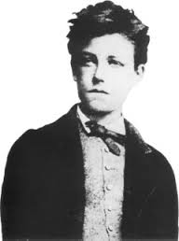
Arthur Rimbaud
V 19 letech poezie Rimbaud zanechal
Šalda: „božský rošťák“
Poezií vystupoval proti měšťáctví, náboženství
Souhlasil s revolucí, byl konkrétní, naléhavý

Slide 17
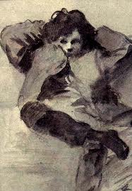
Arthur Rimbaud
Publikoval v časopisech
Verlaine vydal jeho dílo v souboru Iluminace
Barvy
Zvuky
Halucinace

Slide 18
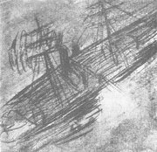
Arthur Rimbaud - Iluminace
Opilý koráb:
Snová báseň, napsal ji v 17 letech, aniž spatřil moře ( ! )
Spáč v úvalu
Protiválečná báseň, reakce na francouzsko – pruskou válku
Smrt je zde zjemněna – spánek – krutá pointa

Slide 19
Arthur Rimbaud
Později žil v Africe
Zemřel na rakovinu kostí
https://www.kinobox.cz/video/19613-uplne-zatmeni-total-eclipse-1995-trailer

Slide 20
Díky za pozornost ☺

